Slide 1
"Профориентация МБОУ СШ № 33, или где начинается медицина"
(в рамках муниципального проекта
"Профориентир: Выбор. Путь. Профессия")
Пинаевская Наталья Александровна, директор МБОУ СШ № 33, г. Архангельск
Notes:
Профориентация – одно из векторных направлений Школы Минпросвещения, и совсем не удивительно: один из главных запросов экономики и сферы здравоохранения нашей страны – это медицинские кадры. А они берут начало в школе. Позвольте представить опыт профориентационной работы школы № 33 в рамках муниципального проекта "Выбор.Путь.Профессия".
Из нашей школы на протяжении уже нескольких лет выпускаются химико-фармацевтические классы - будущие врачи. Это те, кто создает здоровые и счастливые улыбки, Те, кто помогает рождению на свет новых людей, те, кто спасает жизни и лечит наши сердца.

Slide 2
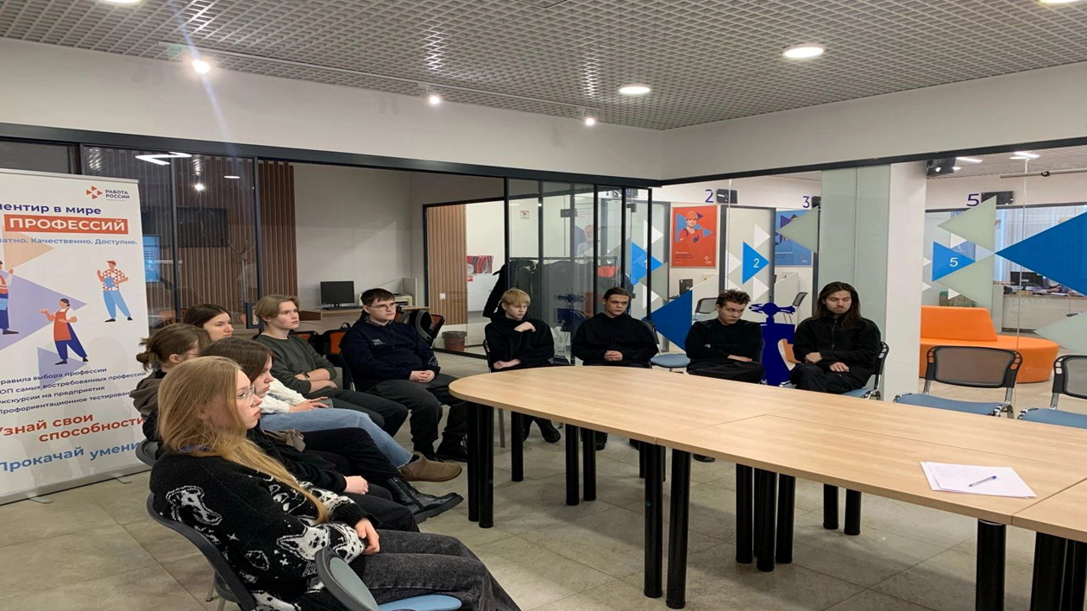
"ПРОФОРИЕНТИР: ВЫБОР. ПУТЬ. ПРОФЕССИЯ"
Департамент образования Администрации городского округа "Город Архангельск"
Кадровый центр по городу Архангельску
Учреждения здравоохранения Архангельской области
Notes:
В 2023-2024 учебном году МБОУ СШ № 33 приняло участие в муниципальном проекте "ПРОФОРИЕНТИР: ВЫБОР. ПУТЬ. ПРОФЕССИЯ", который реализуется департаментом образования Администрации городского округа "Город Архангельск" при поддержке ГКУ АО "Архангельский областной центр занятости" и медицинского сообщества. Этот опыт стал для школы и ребят бесценным. И вот почему.

Slide 3
ПРЕИМУЩЕСТВА ПРОЕКТА
Уникальность
Практикоориентированность
Разнообразие видов деятельности
Увлеченные наставники из числа молодежи
Отличная организация
Общественная поддержка (ТВ, медицинское сообщество)
Notes:
Во-первых, хотелось отметить уникальность проекта. В таком проекте мы участвовали впервые, подобного проекта мы не встречали. Чтобы одновременно партнерами был не только департамент образования, но и Кадровый центр и медицинская организация.
Во-вторых, практикоориентированность проекта. Кадровый центр ребятам организовывал не только лекции, но и вовлекал учащихся в практику: беседы, тренинги, а также организовывал выезд к потенциальному работодателю – в Семейную клинику.
Необходимо отметить, что со старшеклассниками работали увлеченные специалисты, да еще и из числа активной молодежи. Их ребята, конечно, слушают куда охотнее.
Отличная организация. Работа на безвозмездной основе.
Ну и конечно, неоценимая польза. О чем говорят результаты нашего опроса.

Slide 4
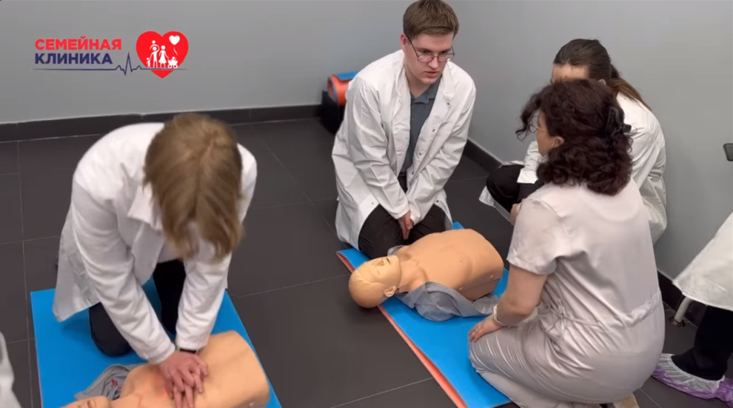
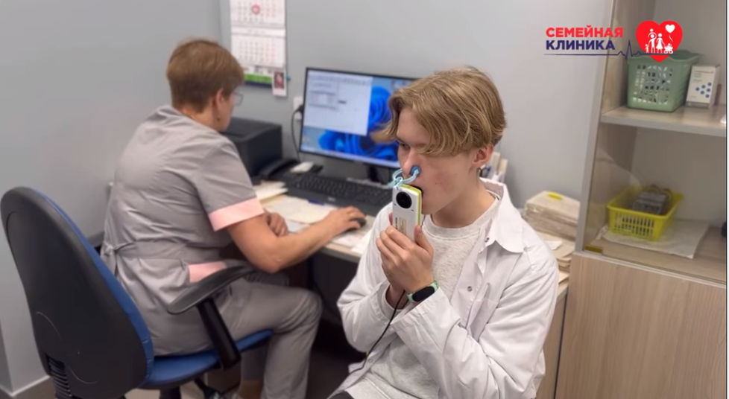
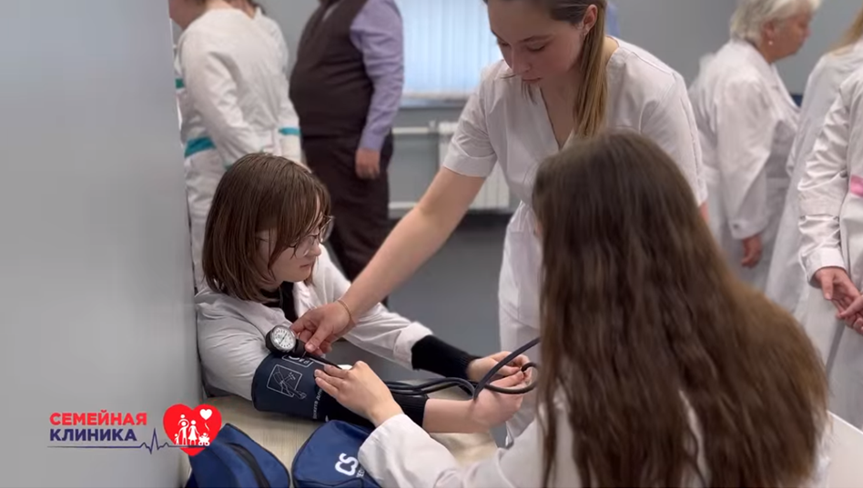
ВЫХОД В МЕДИЦИНСКУЮ ОРГАНИЗАЦИЮ
Notes:
Согласно нашему опросу, проведённому в сентябре этого года, визит в медицинскую организацию для ребят стал наиболее интересным. О нем ребята вспоминают до сих пор.
Ребята разделились на мини-группы и вместе с кураторами-врачами побывали на экскурсии по клинике, пообщались с врачами, осмотрели кабинеты, сделали рентген-исследование костей и 3D-томографию челюстей, провели функциональную диагностику, внимательно следили за процессом УЗИ щитовидной железы.

Slide 5
МНЕНИЕ СТАРШЕКЛАССНИКОВ,
ГЛАВНЫХ УЧАСТНИКОВ ПРОЕКТА
"…Знания, полученные в этом проекте, помогут нам при трудоустройстве, важной частью которого является собеседование"
Notes:
По итогам участия в проекте мы получили положительные отзывы от старшеклассников.
Своими впечатлениями еще весной поделилась Анастасия Галашева :
- Наш класс почти два месяца посещает занятия в Кадровом центре. Главной темой занятий стала важность самопрезентации. Мы обсуждали важность понимания сторон при общении, вербальном и невербальном. Узнали, что, оказывается, не так уж и просто оставить хорошее впечатление о себе, ведь на это влияет много факторов. Была и практика. На последней встрече мы разбирали ошибки при подаче себя на примере других людей. В этом нам помогал опытный коуч Роман, очень интересный и яркий молодой человек. Знания, полученные в этом проекте, сильно помогут нам в дальнейшем трудоустройстве, важной частью которого является собеседование. Именно там нам и предстоит показать себя в лучшем свете, отразить наши положительные качества и достоинства.

Slide 6
МНЕНИЕ СТАРШЕКЛАССНИКОВ,
ГЛАВНЫХ УЧАСТНИКОВ ПРОЕКТА
"Во время занятий мы развили навыки самопрезентации и разобрали структуру составления резюме для приема на работу. В формате коллективных обсуждений мы разбирали частые ошибки, допускаемые соискателями при составлении резюме. Также рассмотрели примеры анкет на популярных сервисах для поиска работы, определили недочёты. Максимально полезно!"
Notes:
О впечатлениях рассказал также Кирилл, ученик нынешнего 11 класса:
- Наш класс посещал профориентационные занятия на протяжении полугода еженедельно. Во время занятий мы развили навыки самопрезентации и разобрали структуру составления резюме для приема на работу. В формате коллективных обсуждений мы разбирали частые ошибки, допускаемые соискателями при составлении резюме. Также рассмотрели примеры анкет на популярных сервисах для поиска работы, определили недочёты. Максимально полезно!

Slide 7
МНЕНИЕ СТАРШЕКЛАССНИКОВ,
ГЛАВНЫХ УЧАСТНИКОВ ПРОЕКТА
"В формате тематических игр (бункер) мы применяли полученные навыки самопрезентации, выбирая роль и защищая свой выбор профессии.
После прохождения теоретических занятий мы были приглашены на день открытых дверей в "Семейной клинике". Очень интересно!"
Notes:
Впечатлениями поделилась Оксана, ученица 11 класса:
- В формате тематических игр (бункер) мы применяли полученные навыки самопрезентации, выбирая роль и защищая свой выбор профессии.
После прохождения теоретических занятий мы были приглашены на день открытых дверей в "Семейной клинике". Мы пообщались со специалистами, посетили рабочие кабинеты, узнали много нового об особенностях работы в учреждении, а также поучаствовали в мастер-классе от Архангельского медицинского колледжа. Очень интересно!

Slide 8
МНЕНИЕ СТАРШЕКЛАССНИКОВ,
ГЛАВНЫХ УЧАСТНИКОВ ПРОЕКТА
"Благодаря проекту мы смогли подготовиться к ожидающим нас в будущем ситуациям, связанным с поиском работы, разобрали основные недочёты и пообщались со многими профессионалами своего дела. Спасибо!"
Notes:
Впечатлениями поделилась Ольга, ученица 11 класса:
- Благодаря проекту мы смогли подготовиться к ожидающим нас в будущем ситуациям, связанным с поиском работы, разобрали основные недочёты и пообщались со многими профессионалами своего дела. Спасибо!

Slide 9
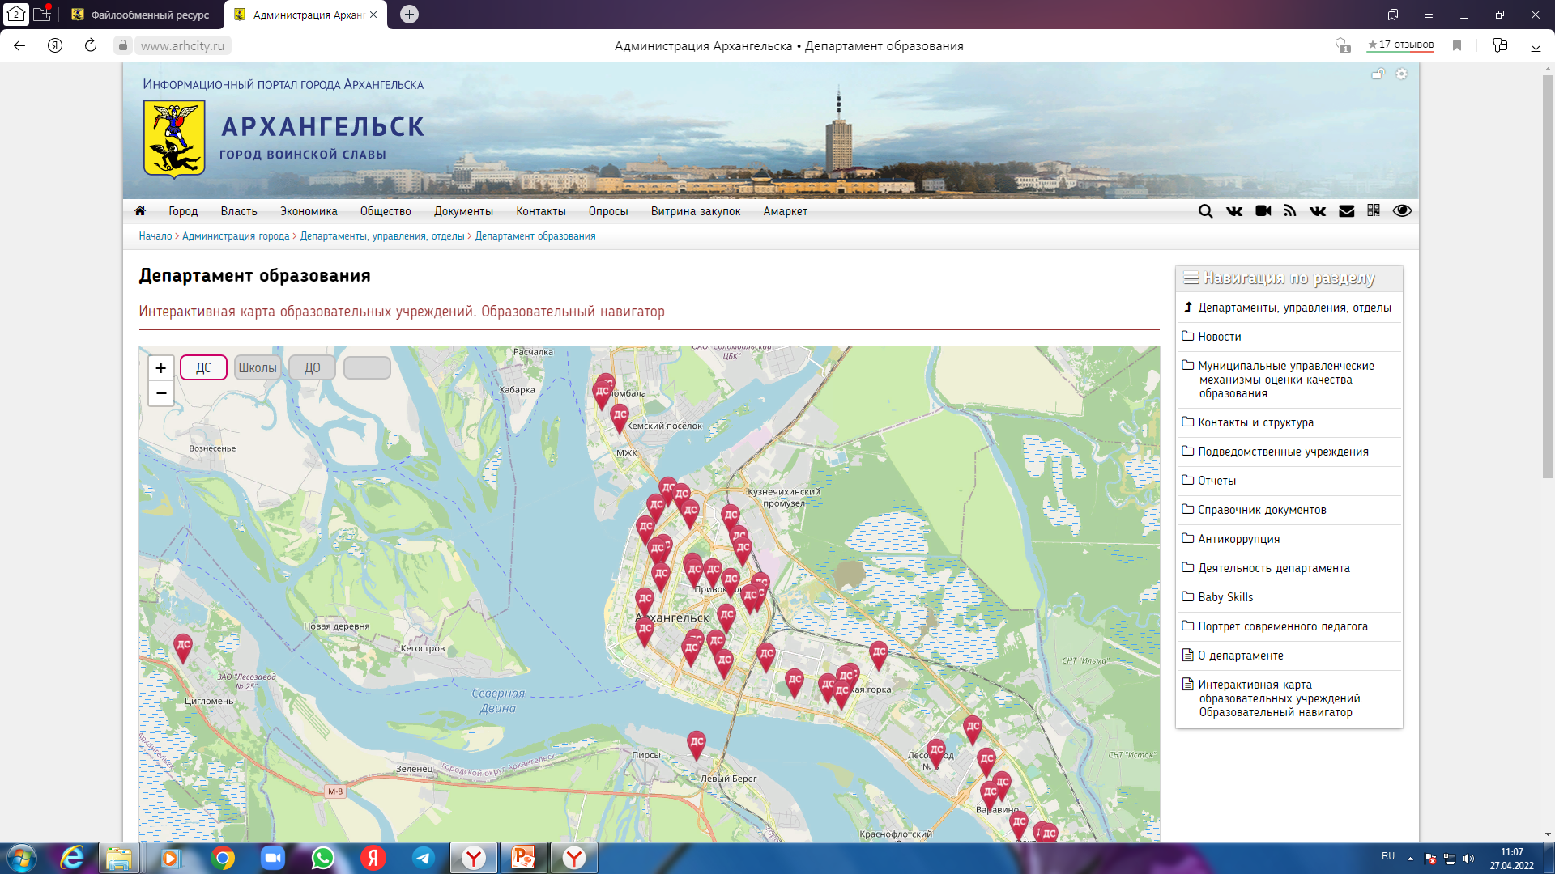

Slide 10
Проектный календарь на 2025 год
Муниципальный проект
"Семья России – Семья Поморья"
Муниципальный проект
"Великая война – Великая Победа"
Указ Президента РФ от 31.07.2023 № 568 "О подготовке и проведении празднования 80-й годовщины Победы в Великой Отечественной войне 1941-1945 годов"
Эффективное взаимодействие с родительской общественностью, родители – равноправные партнеры в воспитании и обучении детей
Целевая аудитория: воспитанники детских садов, педагоги, родители
Целевая аудитория: учащиеся школ,
педагоги, родители
Муниципальный проект
"Клуб управленцев"
Муниципальный проект
"Гореть – не сгорая"
Инициатива директоров школ - финалистов Всероссийского конкурса "Директор года"
Стабильность эмоционального интеллекта руководителя – залог успешного функционирования учреждения
Целевая аудитория: руководители образовательных учреждений, кадровый резерв
Целевая аудитория: руководители, заместители руководителей образовательных учреждений, педагоги

Slide 11
